Slide 1
“撕新闻”商业策划书
小组成员：
林宇哲1200011605 贺心蕊1200012713
张书豪1200012725 陈庆英1200012768
杨俊睿1200012860 刘敏行1200012863
郭旸泽1200015101 肖倾城1200018706
王润辉1200018504

Slide 2
项目描述
本应用是基于iOS、Android和Web平台提供的一个供广大网友对热点时事进行吐槽和争论的平台
提供一系列争议性的热点新闻事件
给相应的新闻提供一个供网友发表吐槽与相互争论的平台
提供相应统计信息来更好的鼓励发表各自意见与相互争论
提供热门有趣的评论

Slide 3
目标用户
核心用户：关心热点、喜欢评论、喜欢吐槽的中国广大网民
前期根据推广途径、范围来选择主题
大学生，大学生相关、校园相关主题
CCF（中国计算机协会），计算机相关的

Slide 4
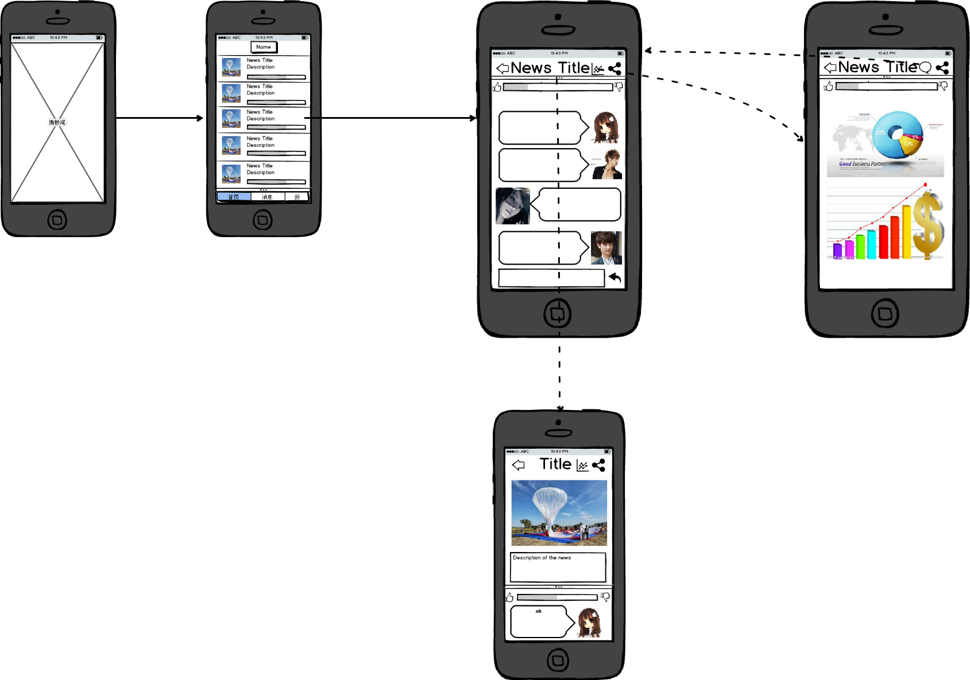
产品mock-up
IOS/Android

Slide 5
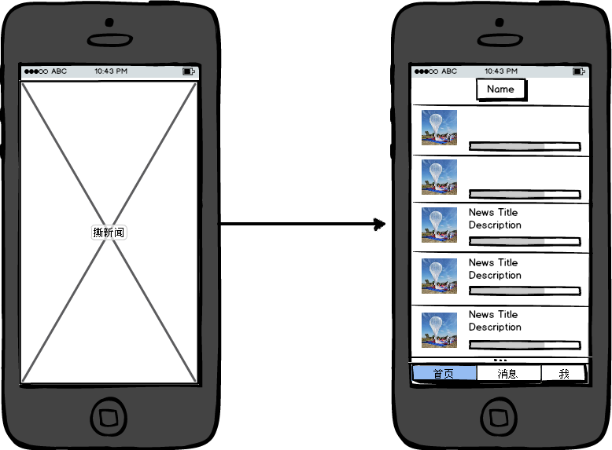
产品mock-up
IOS/Android

Slide 6
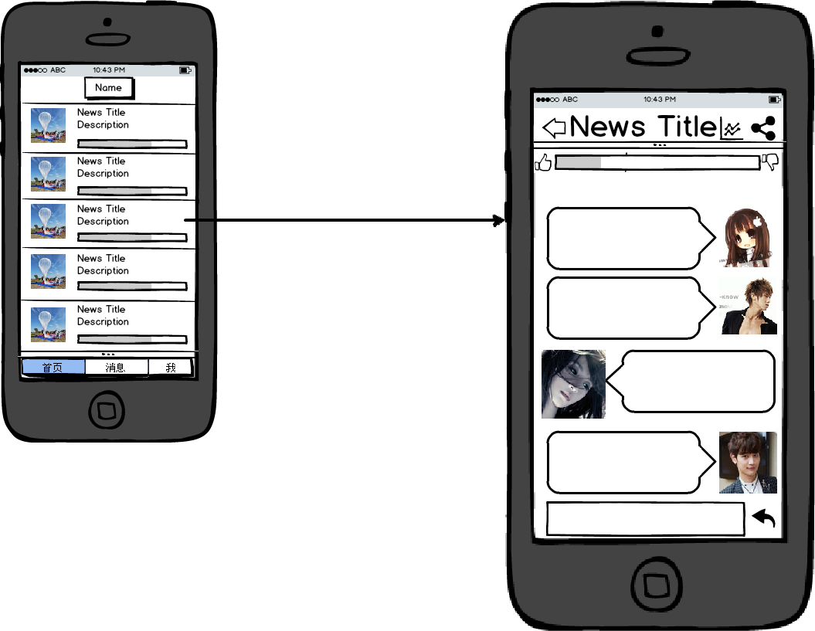
产品mock-up
IOS/Android

Slide 7
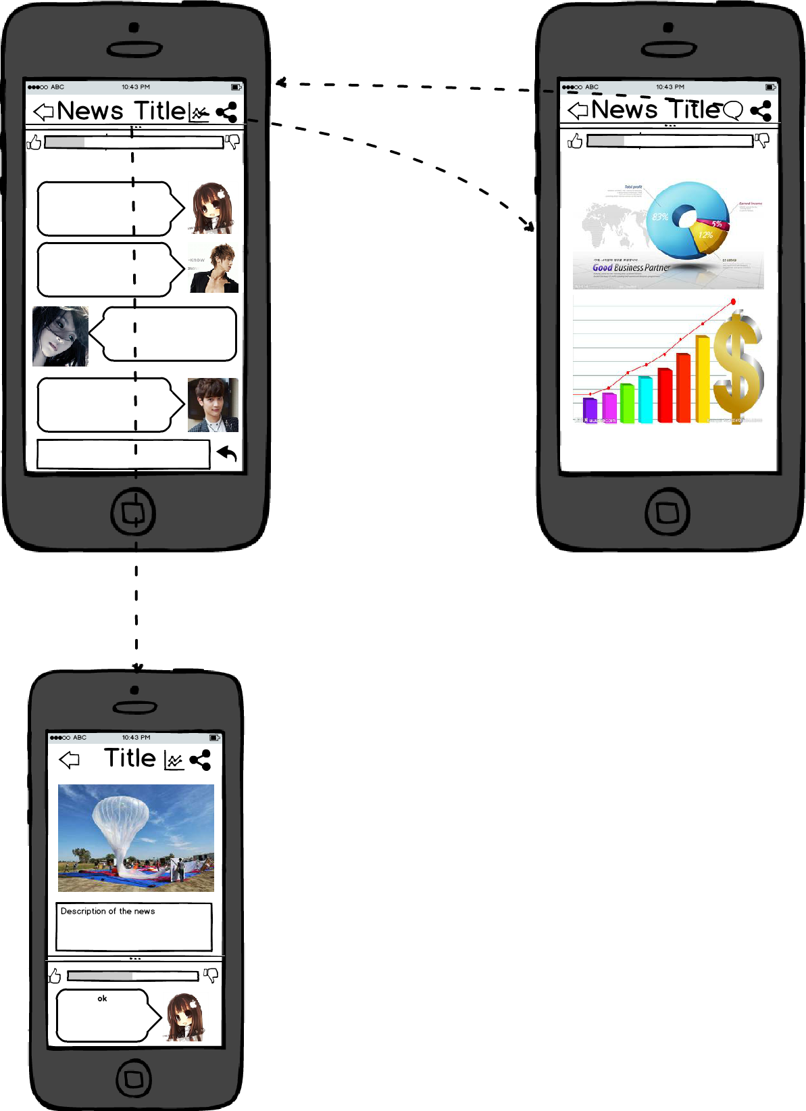
产品mock-up
IOS/Android

Slide 8
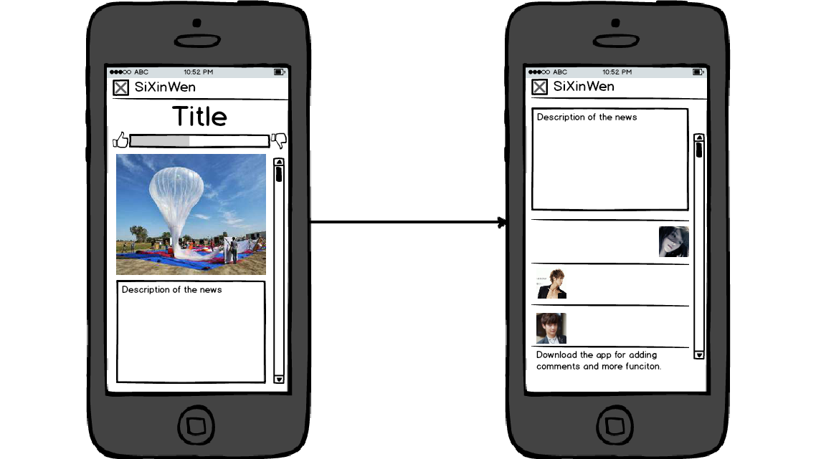
产品mock-up
Web

Slide 9
风险分析
技术组成部分：
Web前端
Web数据爬虫（最热门新闻）
IOS客户端
Android客户端
后端服务使用Leancloud

Slide 10
风险分析
技术风险：
Web前端&爬虫技术风险
爬虫得到的评论可能会过于偏激，可能会需要人工筛选
前后端数据接口设计的安全性
IOS & Android客户端技术风险
可能存在未知的bug，在发布之前没有及时找到
Android碎片化造成兼容性问题，分辨率的不统一对显示造成的影响，可能需要大量时间调试
数据安全性
后端技术风险
由于LeanCloud是一家很成功提供后台服务的公司（服务对象包括知乎等），前端开发人员只需要花时间阅读相关文档学会使用相关API即可

Slide 11
风险分析
非技术风险：
竞争对手：现有的可评论新闻客户端（如网易新闻客户端）、“抬杠”APP
推广成本：以人力推广为主，前期可以从大学生群体入手
运营成本：未知

Slide 12
Thank You！！！

